Slide 1
Уроки декорирования.
Винтажный органайзер.
Мастер-класс
Елены Киричек

Slide 2
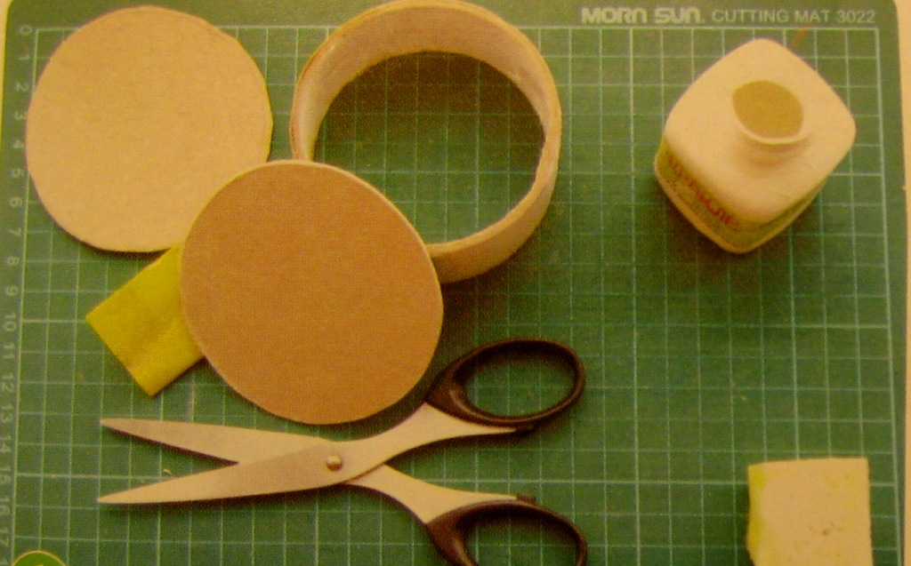
Материалы и инструменты:
Бобины от туалетной бумаги или скотча
Картон, салфетки
Атласные ленты, стразы
Скотч, клей, ножницы
Карандаш и линейка

Slide 3
Последовательность изготовления:
Бобины сделать разной длины.
Подготовить донышки из картона.
Боковины по кругу закрыть, оформив декоративными салфетками.
Собрать декоративную подставку под канцелярские принадлежности
Придать винтажность , украсив конструкцию лентами, стразами, цветами.

Slide 4
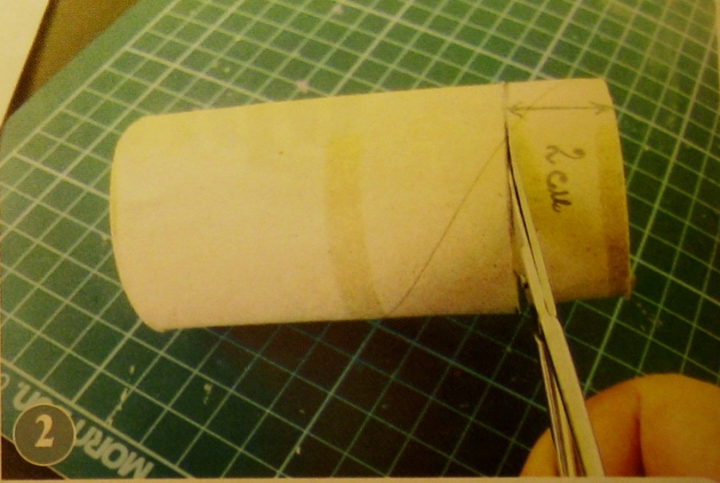
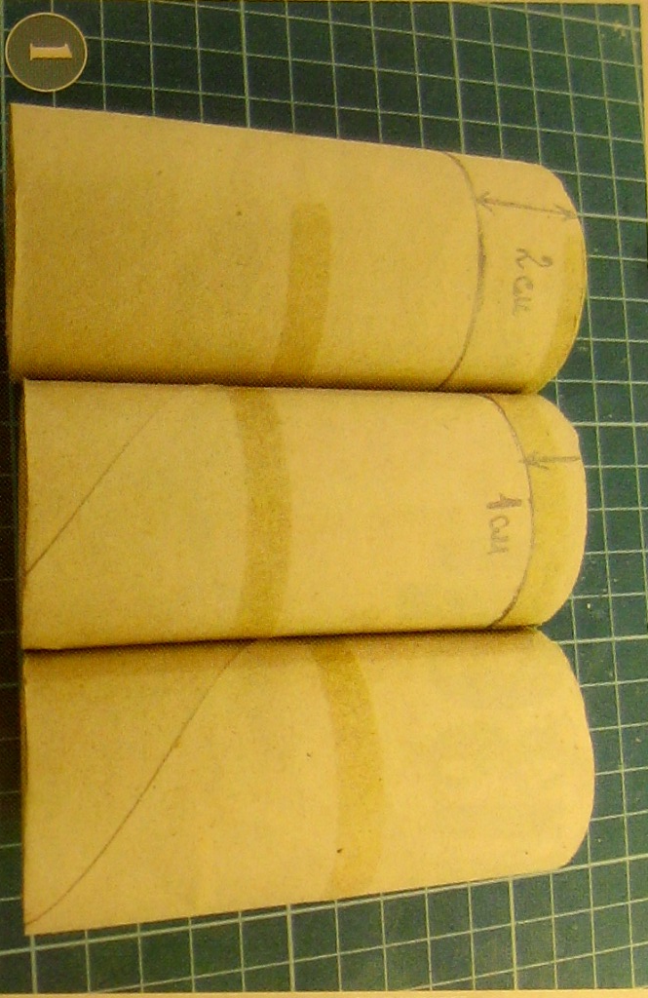
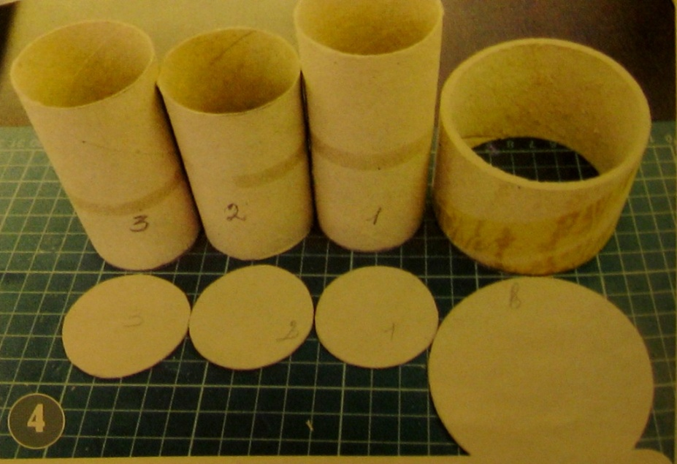
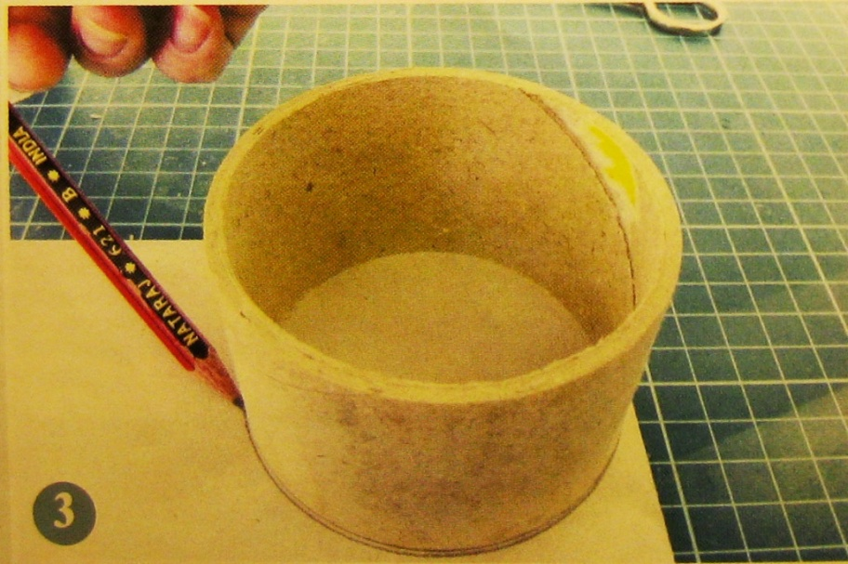

Slide 5
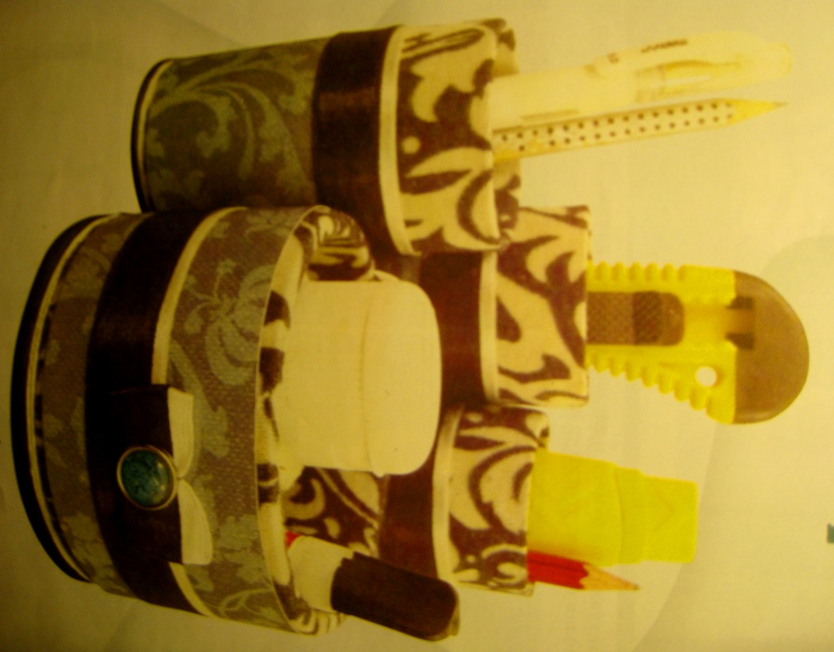
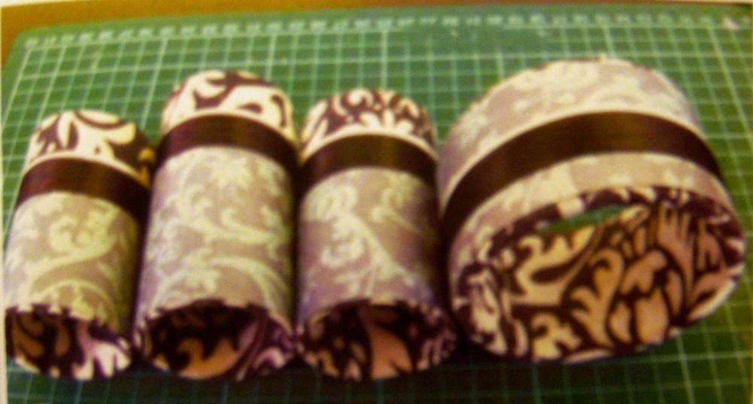
Украсить центральную бобину лентами, стразами, брадс

Slide 6
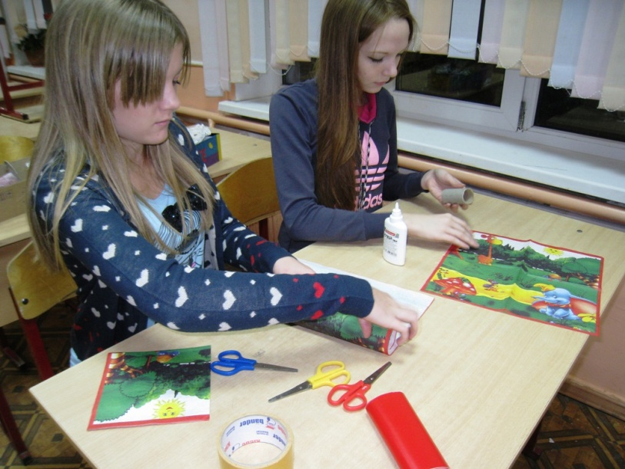
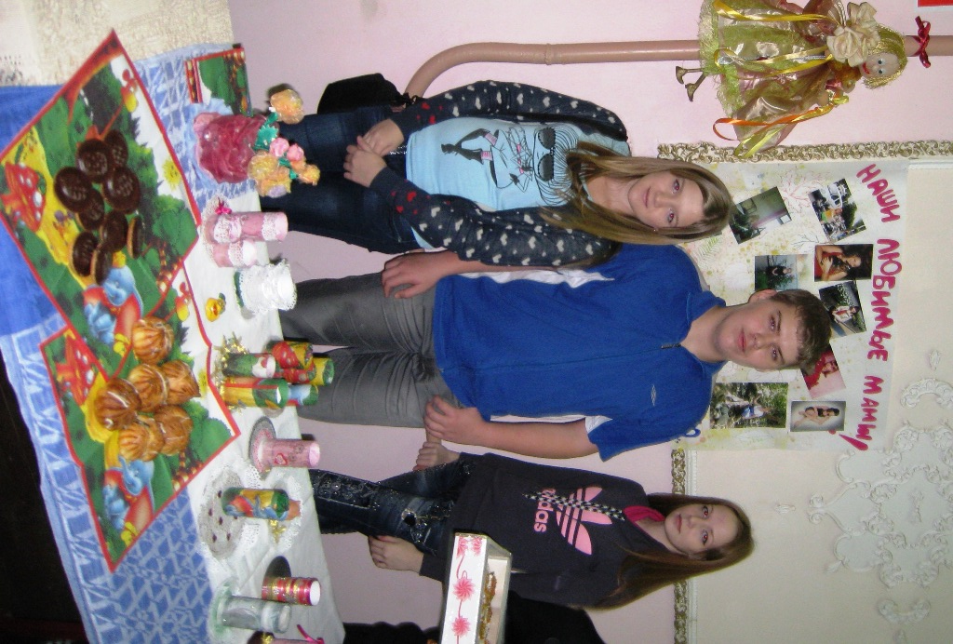
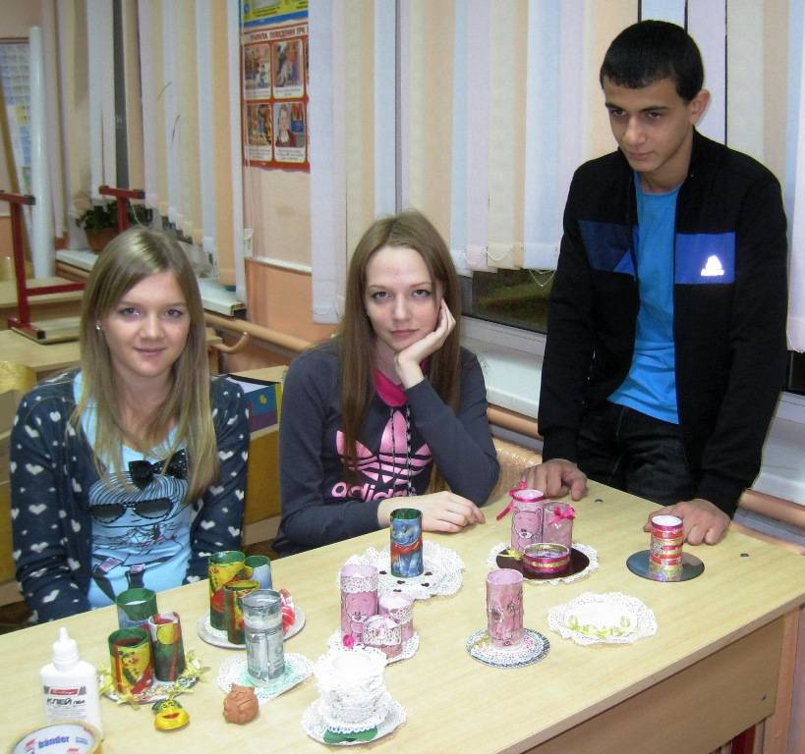
Удачи в творчестве!

